Slide 1

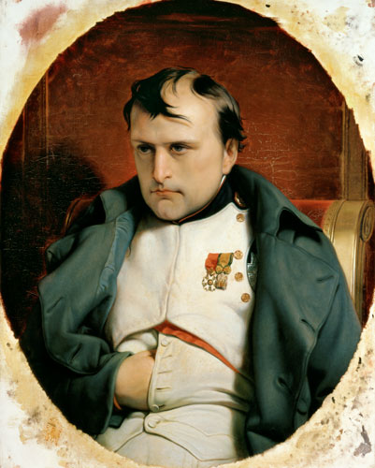
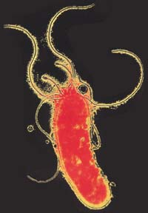



Mais qui a tué Napoléon ? Helicobacter pylori ?
Christophe BURUCOA
Laboratoire de Bactériologie
CHU de Poitiers
EA 4331 Université de Poitiers
christophe.burucoa@chu-poitiers.fr

Slide 2
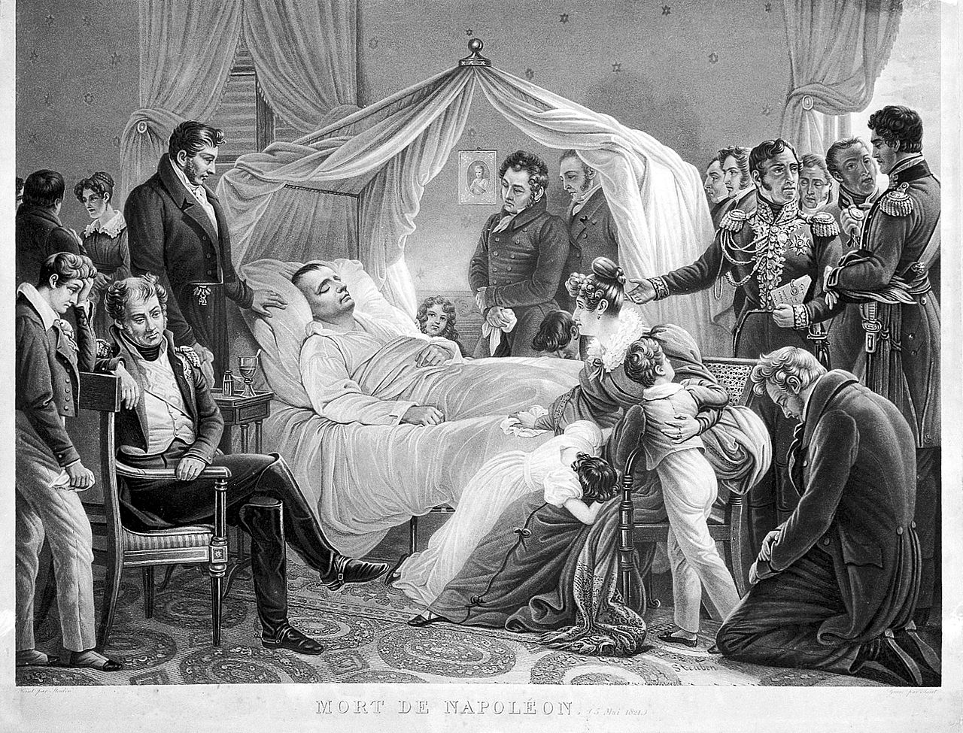
empoisonnement à l’arsenic ?
insuffisance rénale ?
ulcère gastrique perforé ?
cancer de l’estomac ?
et bien d’autres….
5 mai 1821 : 51 ans

Slide 3
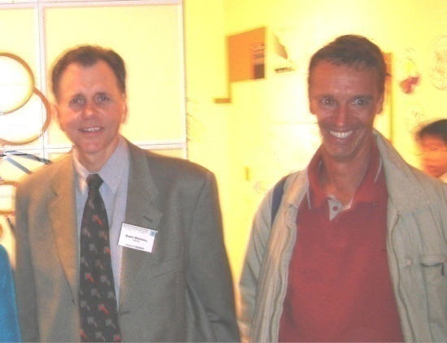
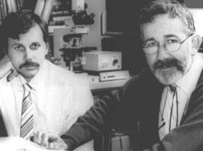
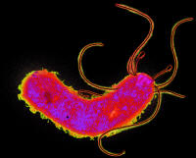
Helicobacter pylori
Cancer
Résistance
Bactérie spiralée et mobile
Colonise la muqueuse gastrique humaine
Infecte 50% de la population mondiale
Transmission interhumaine, familiale
Gastrite, ulcère, cancer gastrique
Tri-thérapie orientée, quadrithérapie
Seule bactérie responsable d’un cancer chez l’homme : carcinogène de classe I

Slide 4
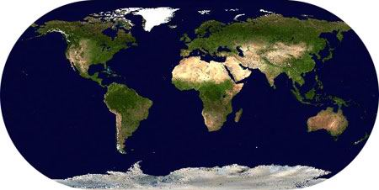
Épidémiologie
50% de la population mondiale est infectée
Grande variation de la prévalence selon les pays et même
à l’intérieur des pays
90%
30%
70%
30%
80%
80%
70%
30%

Slide 5
Épidémiologie
Argument épidémiologique pour Napoléon :
Il est vraisemblable que jusqu’au début du XXème siècle l’humanité entière était infectée par Helicobacter pylori
Napoléon Bonaparte, né en 1769, devait être infecté comme tous ses congénères
Forte prévalence : bas niveau socio-économique, fratrie importante
Pas de différence selon le sexe
Infection acquise dans l’enfance
Dans de nombreux pays développés chute de la prévalence
Rehnberg 2001 : femmes 20-34 ans Finlande
Prévalence 1973 : 38% 1995 : 12%
100%
85%
50%
0%
Effet cohorte
0 10 20 30 40 50 60 70 80 ans

Slide 6
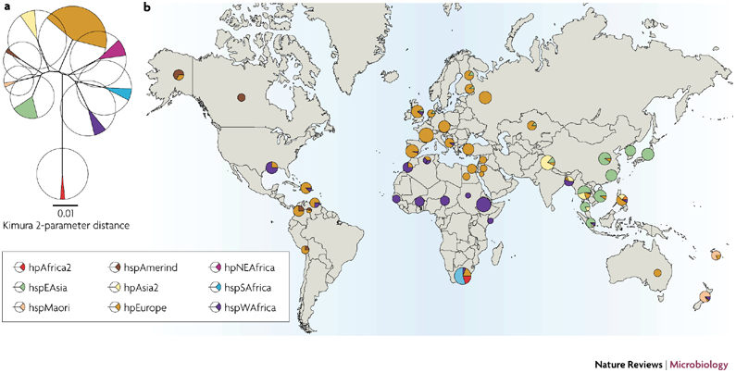
Structure génétique
4 homogènes: Eur,Asia 2, Africa 2 et NE Africa
769 souches
Suerbaum S, Nature reviews,2007

Slide 7
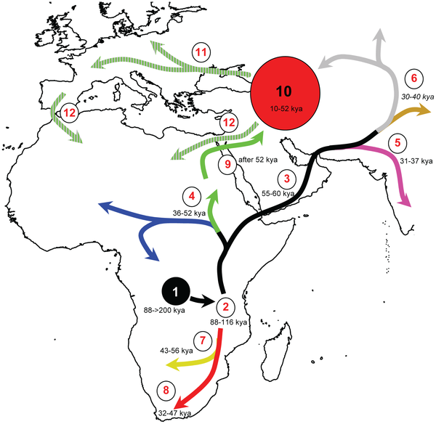

Figure 8. Chronological reconstruction of the major population events occurring during the intimate human-H. pylori association.
Moodley Y, Linz B, Bond RP, Nieuwoudt M, et al. (2012) Age of the Association between Helicobacter pylori and Man. PLoS Pathog 8(5): e1002693. doi:10.1371/journal.ppat.1002693
http://www.plospathogens.org/article/info:doi/10.1371/journal.ppat.1002693

Slide 8
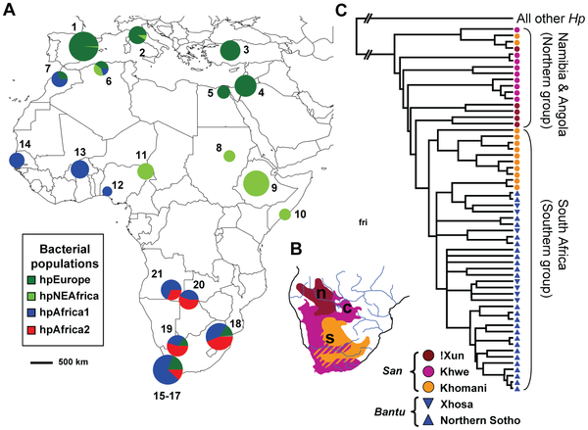
Figure 3. The distribution of H. pylori populations in Africa.
Moodley Y, Linz B, Bond RP, Nieuwoudt M, et al. (2012) Age of the Association between Helicobacter pylori and Man. PLoS Pathog 8(5): e1002693. doi:10.1371/journal.ppat.1002693
http://www.plospathogens.org/article/info:doi/10.1371/journal.ppat.1002693

Slide 9
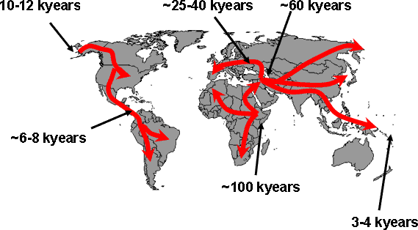
Modèle mathématique: distance génétique est corrélée de façon linéaire à au temps de séparation entre 2 espèces
Individualisation de la branche hsp Europe qui s’est séparée
de la branche hspAfrica1 il y a environ 100 000ans
lorsque l’homme a quitté l’Afrique
Suerbaum S, Nature reviews,2007

Slide 10
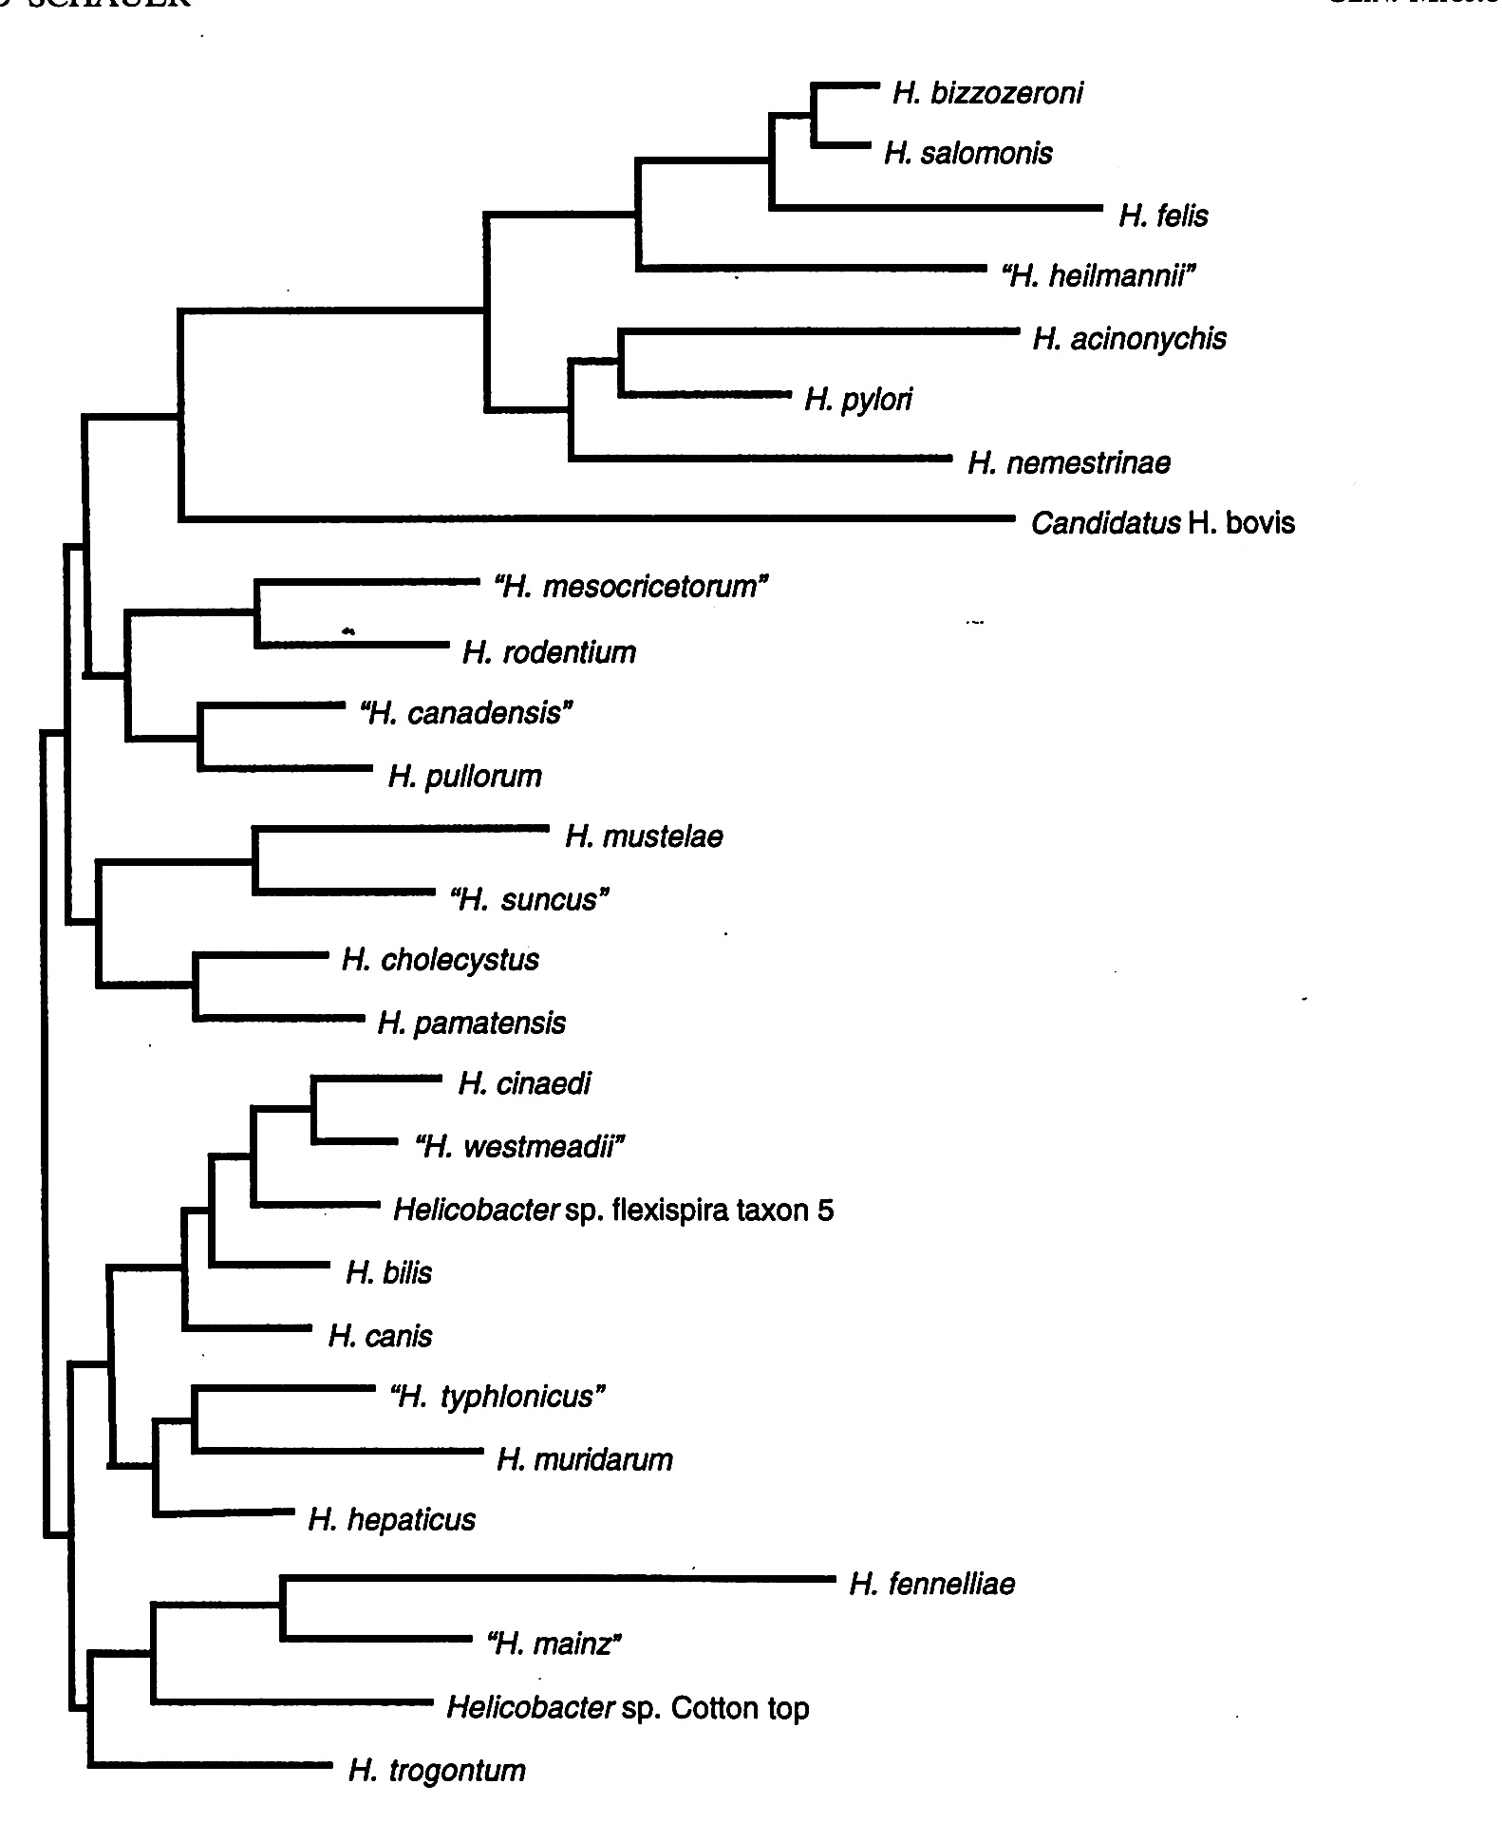
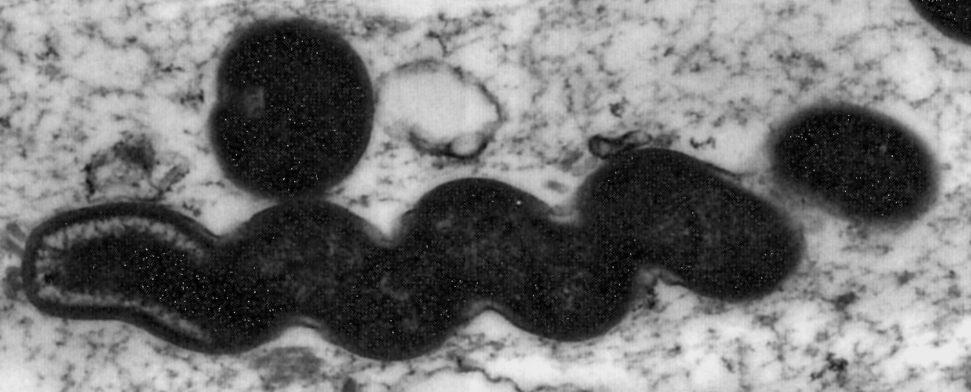
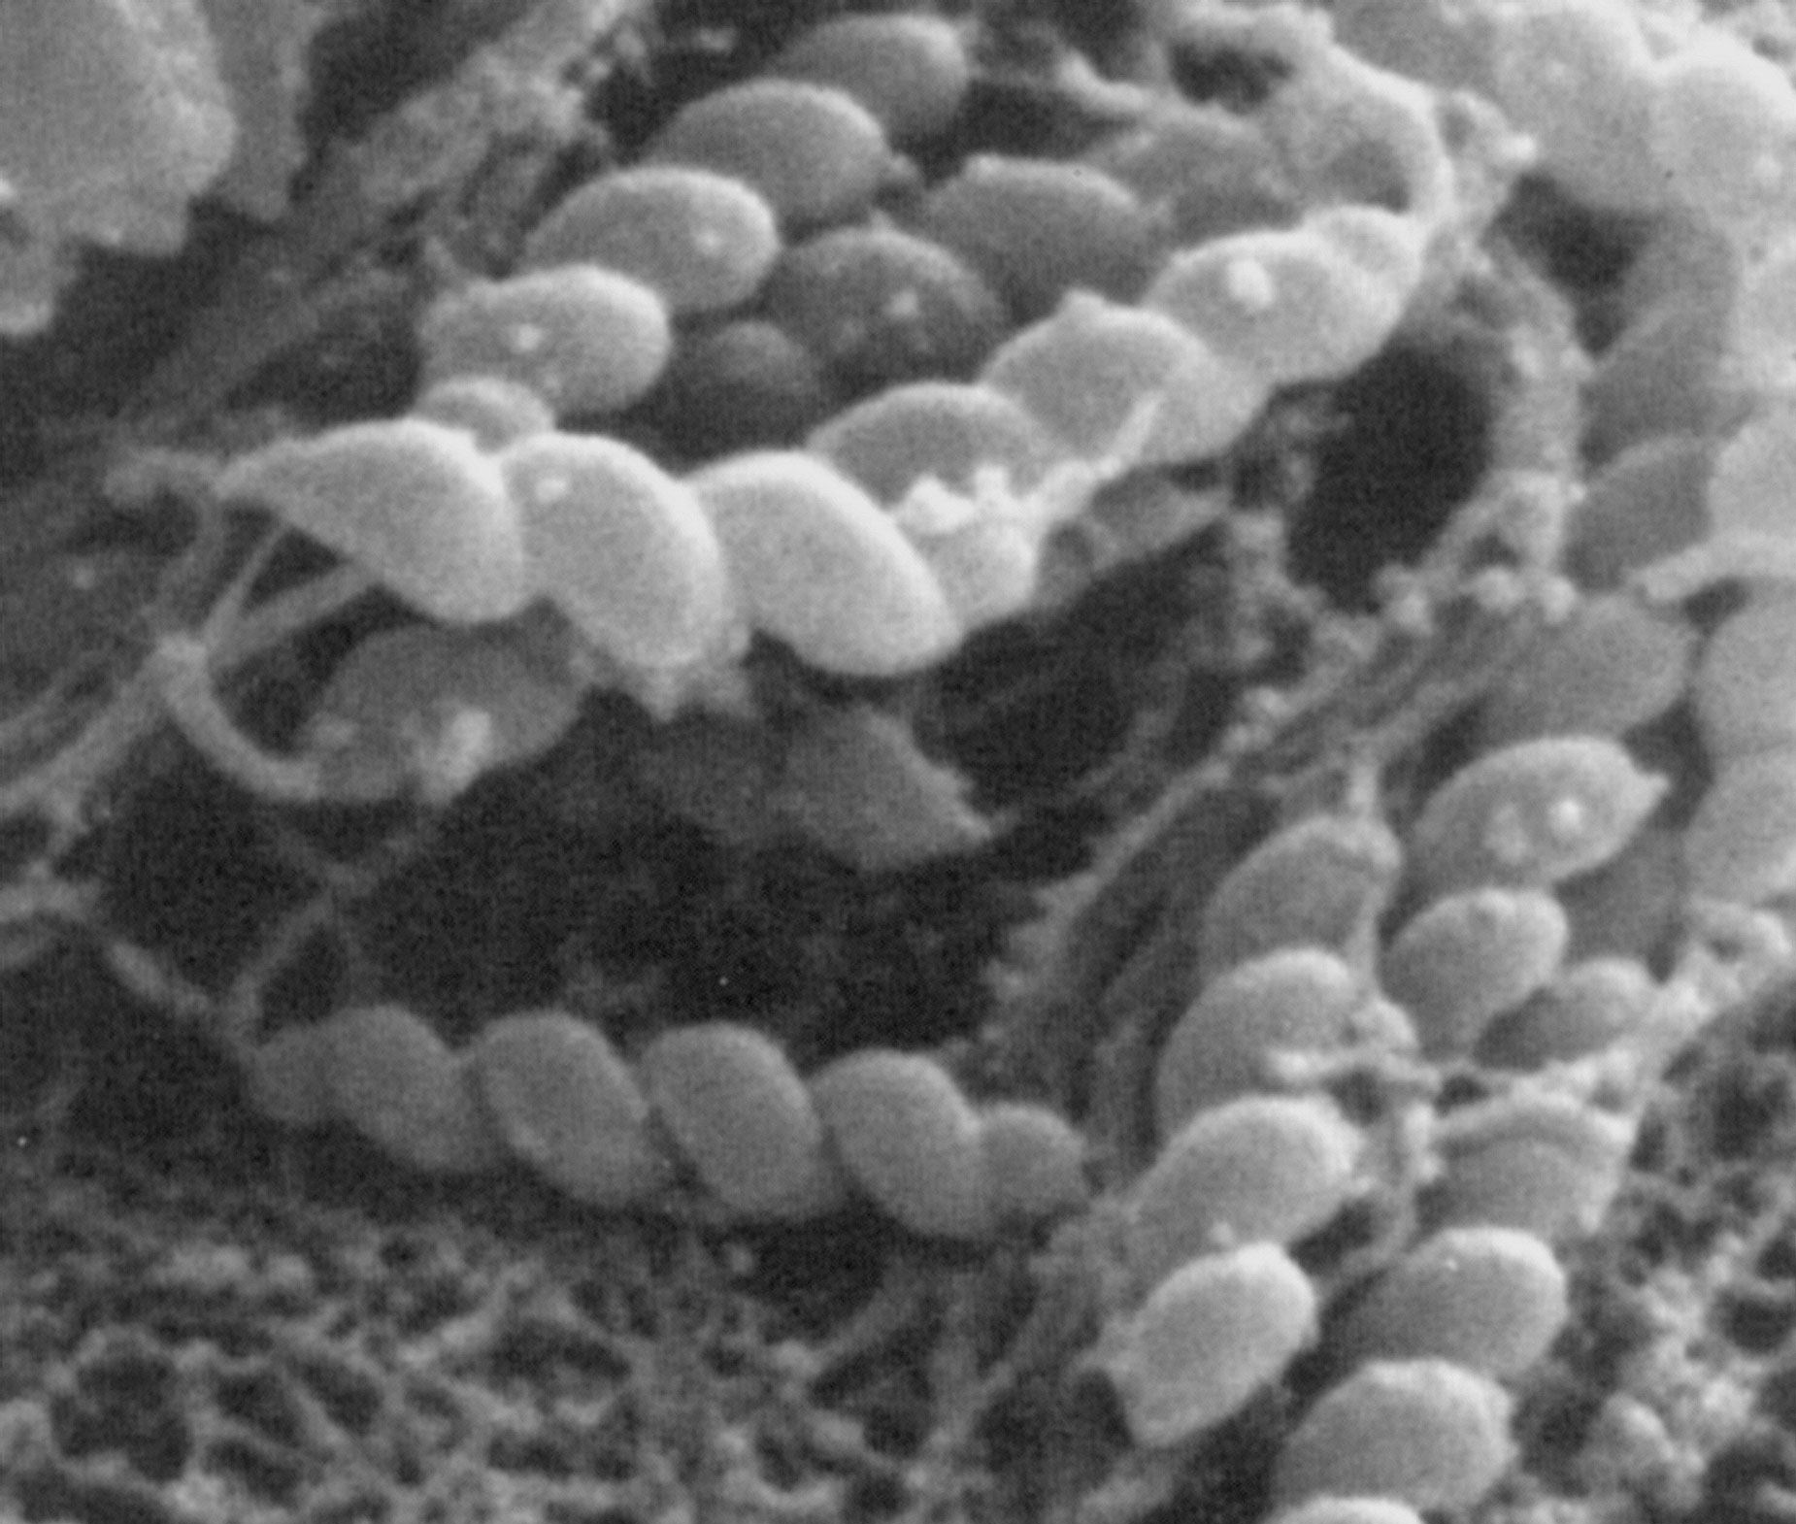
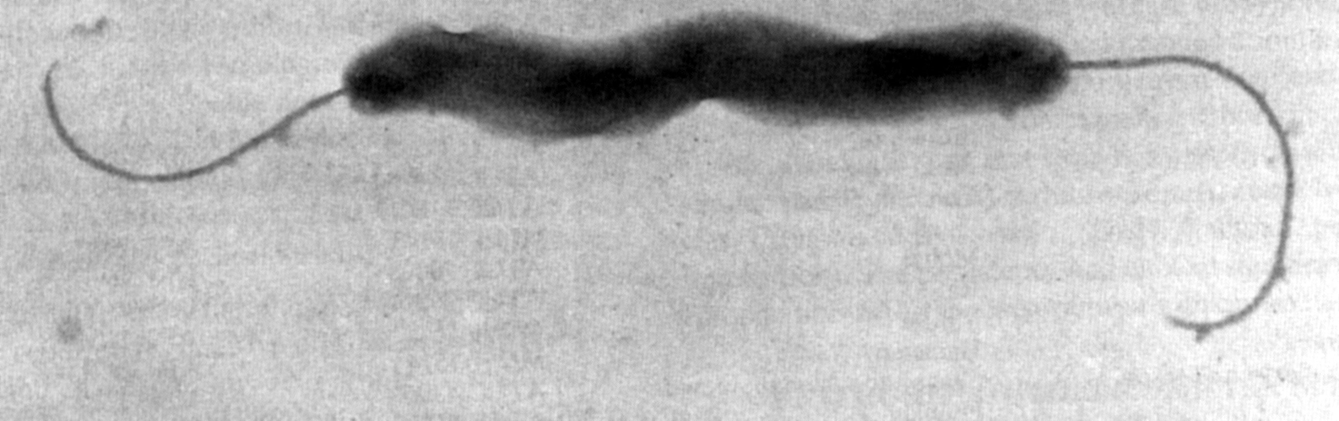
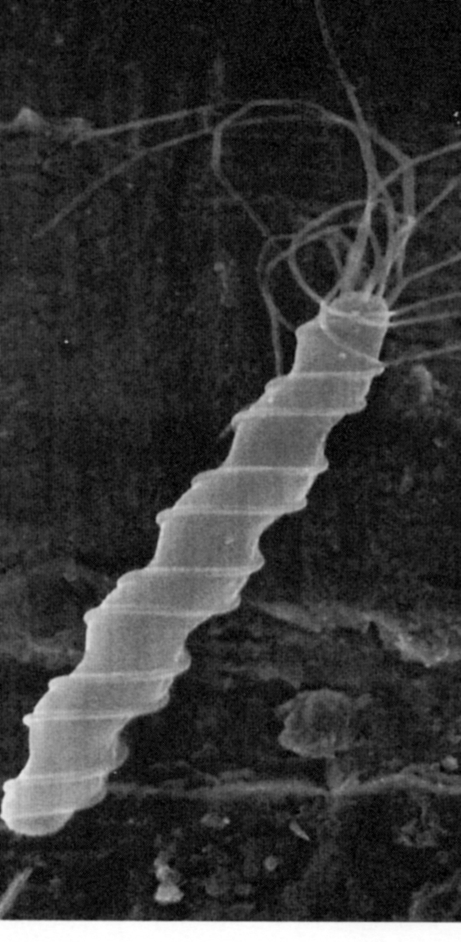
Gastriques
Entero-hepatiques

Slide 11
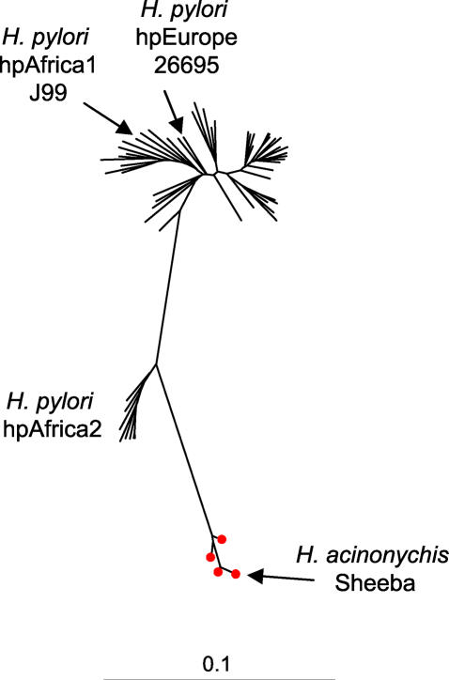
Coévolution de H. pylori et de l’homme
Acquisition vraisemblable avant les migrations de l’homme hors de l’Afrique
H. acinonychis dérive de H. pylori. Transmission de l’homme au félin il y a environ 200 000 ans
(dégradation du génome: fragmentation, mutations, codons stops)
Eppinger, Plos genetics, 2006

Slide 12
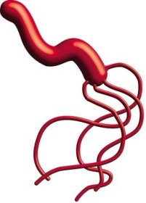
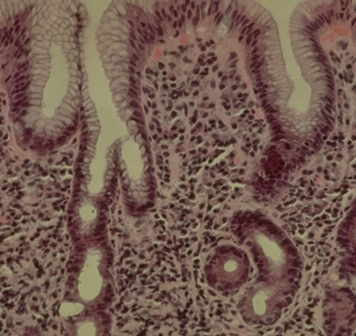
Helicobacter pylori
Infection
Inflammation
Semaines/mois
Gastrite aiguë
Développement
du MALT
Gastrite chronique
85%
Hypersécrétion
acide
Atrophie
Décades
Métaplasie
Gastrite chronique
stable
Ulcère
gastrique
Lymphome
Ulcère duodénal
Cancer
10%
85%
4%
1%

Slide 13
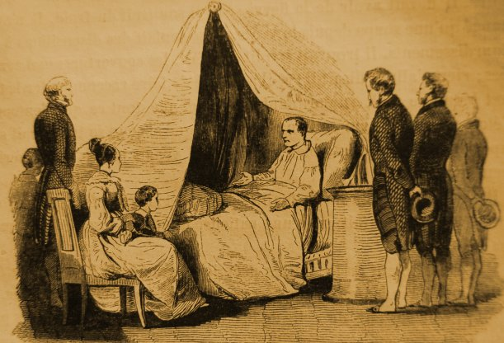
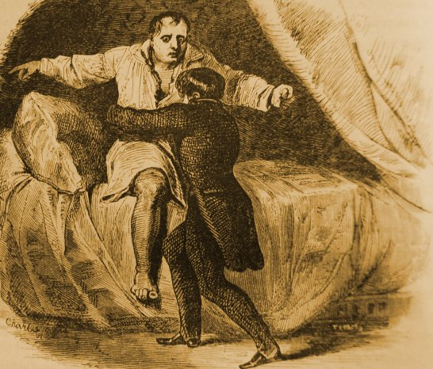
Arguments cliniques
L’évolution clinique de l’empereur dans les derniers mois de sa vie telle qu’elle est rapportée par son médecin personnel le Dr Francesco Antommarchi, est compatible avec l’évolution terminale d’un cancer :
forte altération de l’état général,
perte de poids (« il n’était pas en volume le quart de ce qu’il était auparavant »),
sueurs nocturnes
dyspepsie, dysphagie, douleur abdominale diffuse et intense, hématémèse et méléna le 27 avril 1821, une semaine avant son décès.
Le 22 avril il annonce lui-même : « Je le sens, l’estomac est attaqué ».

Slide 14
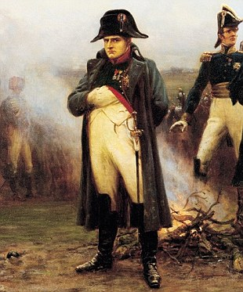
Arguments cliniques plus anciens
dès 1806 il rapporte au Comte de Lobau un épisode de gastralgie (Ségur, Mémoires, vol. IV, p. 82, Paris)
Fin 1808 crises de douleurs gastriques intenses et répétée (Jean-Nicolas Corvisart-Desmarets, Médecin de Napoléon)
1813 bataille de Leipzig : douleurs gastriques
1815 la veille de Waterloo
1818 douleur sourde à l’estomac

Slide 15
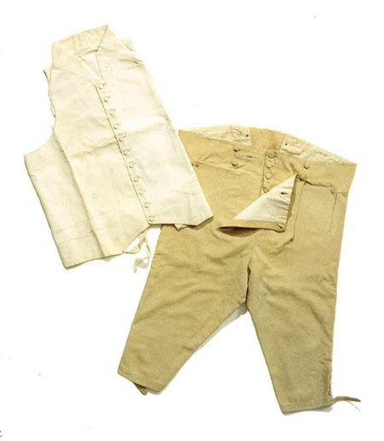
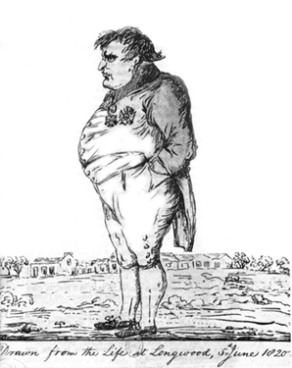
La preuve par les pantalons
Lugli A, Lugli AK, Horcic M. Napoleon’s autopsy: new perspectives. Hum Pathol 2005, 36:320-4.
12 pantalons portés par Napoléon de 1800 à 1821 : modélisation du poids de l’empereur
Augmentation du poids de 67 à 90 kg jusqu’en 1820
Perte de 11 kg la dernière année de sa vie
Compatible avec phase cachectique de fin de vie d’un cancer

Slide 16
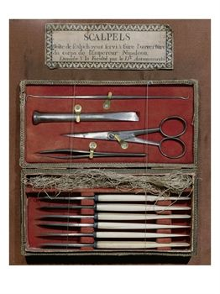
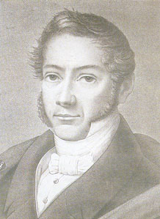
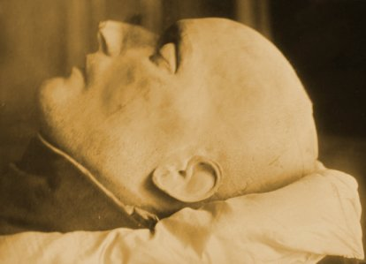
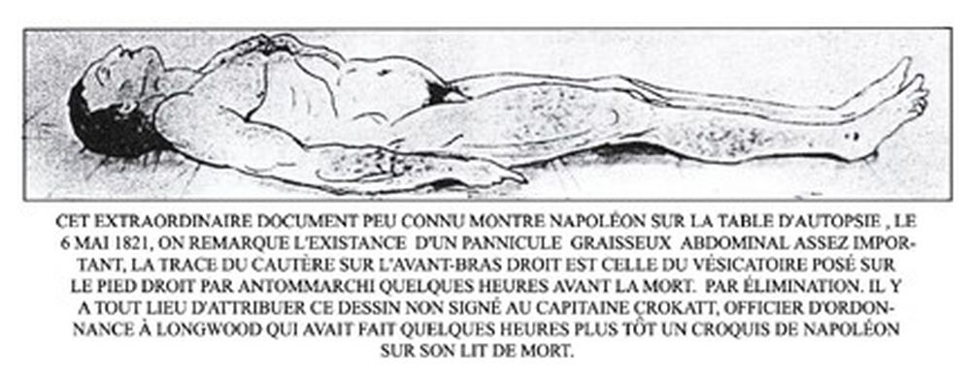
L'estomac est "rempli en partie d'une substance liquide noirâtre, d'une odeur piquante et désagréable" (du sang en voie de décomposition), et il est le siège d'"un ulcère cancéreux fort étendu > 10 cm" avec un "trou" (perforation) de 6 mm de diamètre « bouchée par une adhérence au lobe hépatique gauche »
Lugli A et al, Nat Clin Pract Gastroenterol Hepatol 2017;4:52-7
Dawson et al, Dig Liver Dis 2016;48:1378-85
Le rapport d’autopsie rédigé par le médecin britannique Archibald Arnott, présent lors de l’autopsie réalisée par Antommarchi conclu également à un cancer gastrique même s’il diffère pour l’aspect des ganglions.
Arguments autopsiques
Autopsie par le Dr Francesco Antommarchi

Slide 17
Helicobacter pylori
Infection
Semaines/mois
Gastrite aiguë
Développement
du MALT
Gastrite chronique
90%
Atrophie
Hypersécrétion
acide
Décades
Métaplasie
Gastrite chronique
stable
Lymphome
Ulcère duodénal
Cancer
Ulcère 10%
Cancer
1-3%
Gastrite 90%

Slide 18
Cascade des lésions
précancéreuses
Gastrite chronique active
Atrophie
Métaplasie intestinale
Dysplasie
Cancer
100
50
40
8
1-3
Correa 1970

Slide 19
Epidémiologie du cancer gastrique
4ème cause de cancer
2ème cause de mort par cancer : 700 000/an, en augmentation
discordance prévalence infection/incidence cancer
90%
30%
30%
70%
5/100 000
1-15/100 000
80%
8/100 000
90/100 000
80%
70%
5/100 000
30/100 000
30%

Slide 20
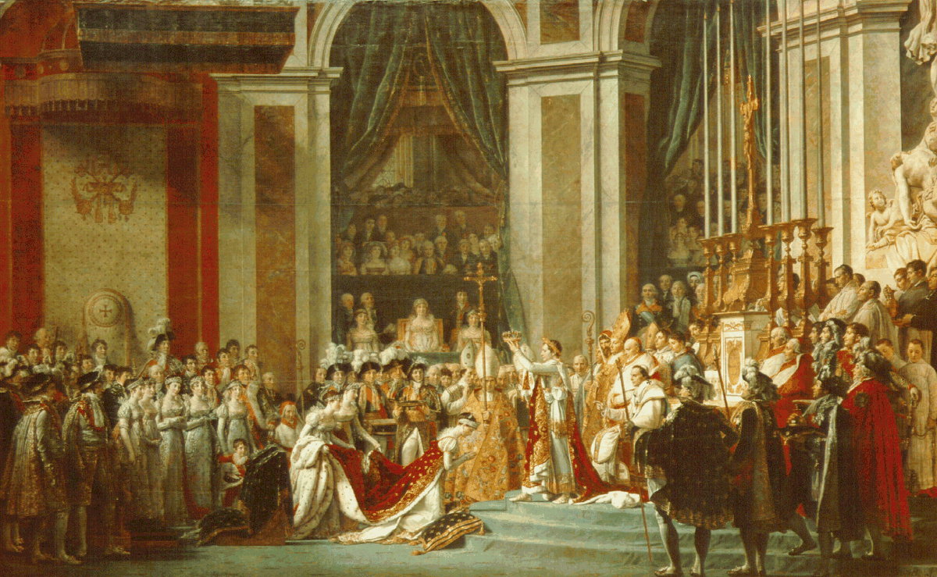
hôte
bactérie
hôte
Susceptibilité génétique
Risque familial : si ATCD familial de cancer de l’estomac, risque X20
Polymorphisme du gène codant pour l’IL-1β, l’IL-1RA, l’IL-8, l’IL-10 et le TNF-α
Déterminisme
pathologique
environnement

Slide 21
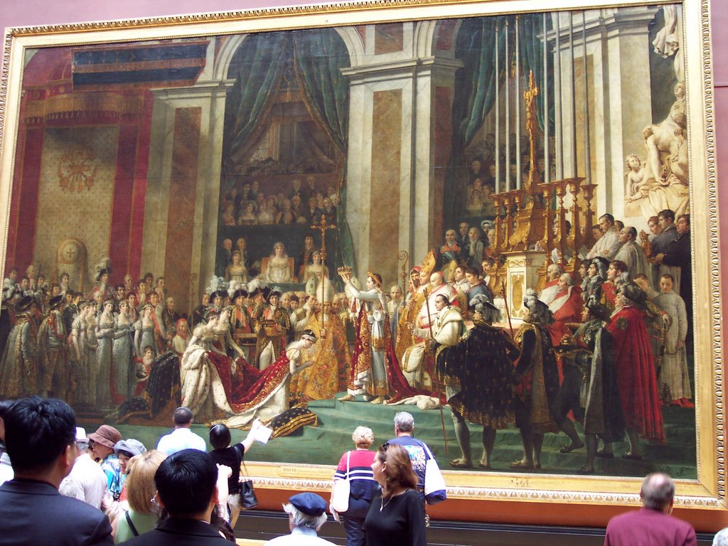
La famille Bonaparte : une famille durement touchée par le cancer de l’estomac

Slide 22
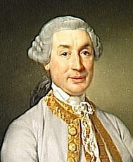
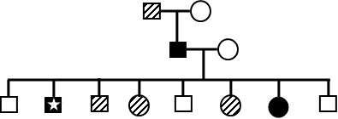
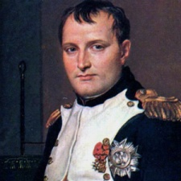
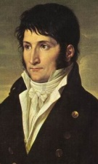
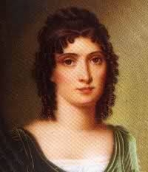
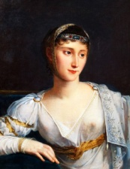
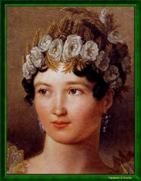
Facteur de risque génétique
Son grand-père Joseph Bonaparte serait mort d’un cancer gastrique mais pas d’autopsie
Charles Bonaparte, décédé après deux années de vomissements, de douleurs épigastriques et de perte de poids : autopsié à Montpellier par le Dr Bousquet : tumeur indurée de la taille d’une pomme de terre localisée à la grande courbure et conclu à un cancer gastrique.
Lucien, le deuxième frère de Napoléon est mort à 65 ans se plaignant de douleurs gastriques, un cancer gastrique fut suspecté
Sa sœur Elisa souffrait de dyspepsie serait morte à 43 ans d’un cancer gastrique.
Pauline, deuxième sœur de Napoléon, se plaignait de douleurs gastriques et est décédée à 44 ans
Caroline, la plus petite sœur de Napoléon est décédée à 56 ans. Deux lésions ont été découvertes à l’autopsie : une à l’estomac et une au colon. Son médecin le Dr Playfair concluait à un cancer gastrique.
7 membres au 1er ou second degré
5 d’une fratrie de 8
Dont 3 rapports d’autopsie
Joseph
Charles
39 ans
Napoléon
51 ans
Lucien
65 ans
Élisa
43 ans
Pauline
44 ans
Caroline
56 ans

Slide 23
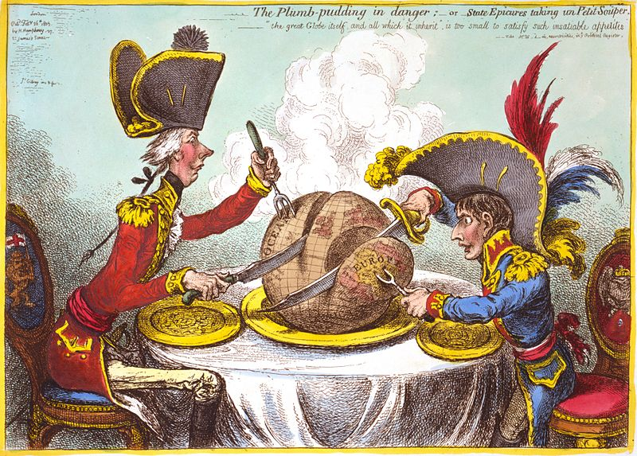
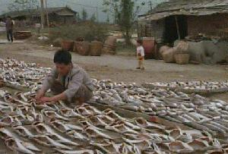
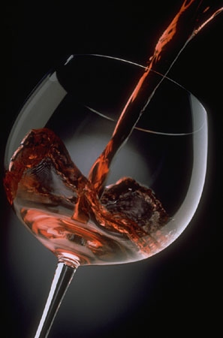
Environnement
Facteurs nutritionnels
hôte
bactérie
hôte
Susceptibilité génétique
Risque familial : si ATCD familial de cancer de l’estomac, risque X2-20
Polymorphisme du gène codant pour l’IL-1b, l’IL-1RA et le TNF-a
Déterminisme
pathologique
Fruits et légumes frais
Thé
Vin (polyphénols)
Aliments salés, fumés
Poisson séché
tabac
environnement
Facteurs de risque alimentaires
23
Notes:
23

Slide 24
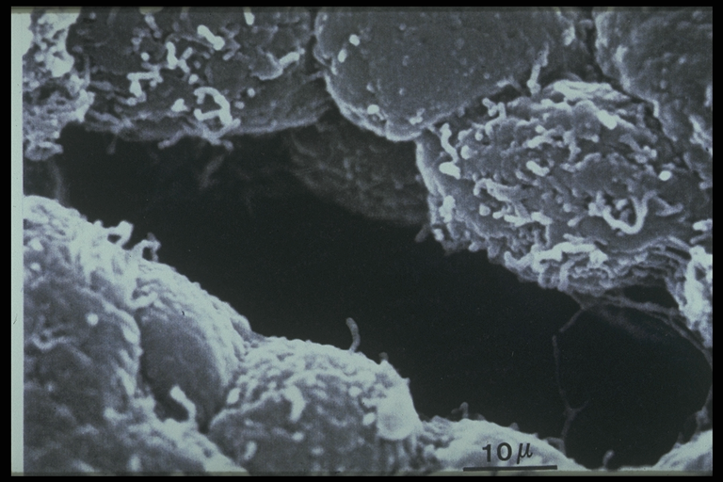
Environnement
Facteurs nutritionnels
hôte
Bactérie
Facteurs de virulence
bactérie
hôte
Susceptibilité génétique
Risque familial : si ATCD familial de cancer de l’estomac, risque X2-20
Polymorphisme du gène codant pour l’IL-1b, l’IL-1RA et le TNF-a
Déterminisme
pathologique
Fruits et légumes frais
Thé
Vin (polyphénols)
Aliments salés, fumés
Poisson séché
tabac
Colonisation et établissement
Persistance
environnement
Genèse des lésions
carcinogenèse (CagA, VacA, OipA….)
24
Notes:
24

Slide 25
Îlot de pathogénicité Cag
cagA
Îlot génétique (20-90%)
40 kb, 31 gènes
GC% 35%/39% chz Hp
Cag A : antigène dominant, marqueur de virulence (cancer)
Chromosome
2,7 Mb

Slide 26
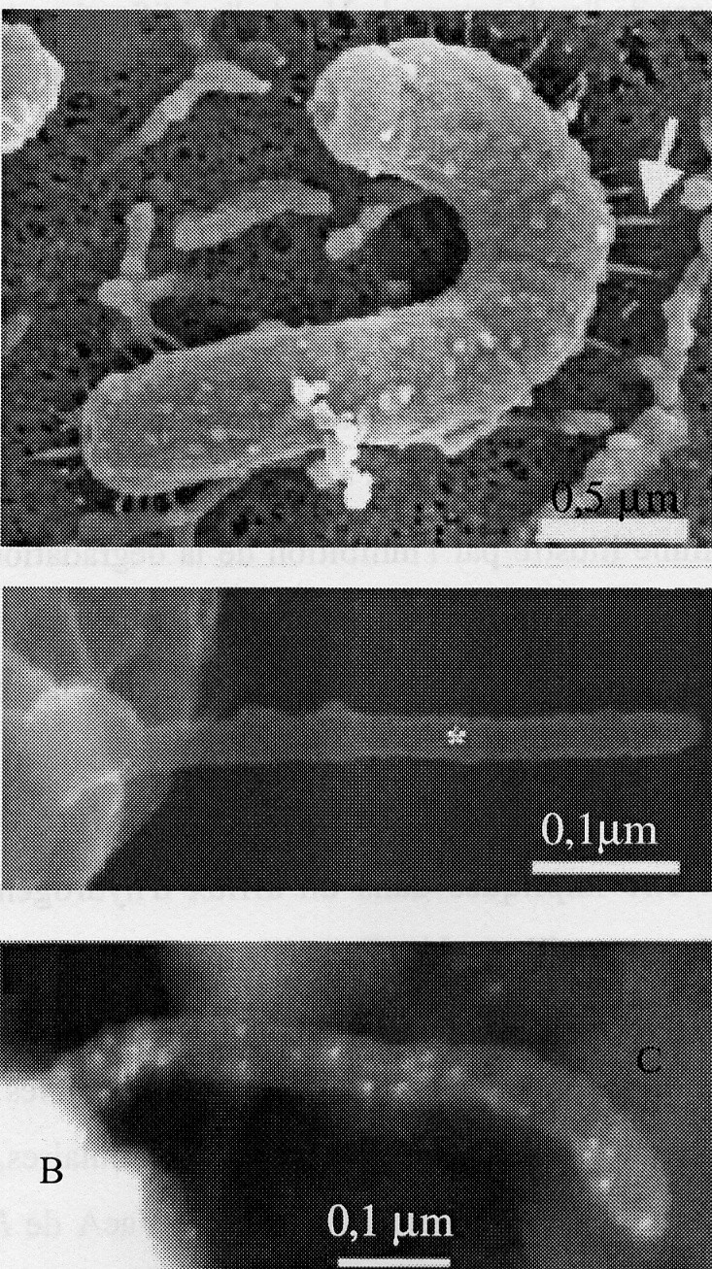
Îlot de pathogénicité Cag
cagII
cagI
cagA
5 6 7 8 9 10 11 12 13 14 15 16 17 18 T S Q P O M N L I H G F E D C B A
Système de sécrétion de type IV
Cellule
épithéliale
CagA
CagA
IS 605
CagA
Injection de CagA
Constituants du canal
Protéines de membrane externe
H. pylori
Protéines de membrane interne
CagA
CagA

Slide 27
Cellule épithéliale gastrique
CagA
SrC
SHP-2
P
P
P
2 domaines SH2
CagA
P
P
P
CagA :
oncoprotéine
bactérienne
SHP-2
GDP
P
P
CagA
P
P
P
RAS
GTP
SHP-2
P
P
Activation de RAS
CagA
Activation en cascade
des MAP kinases
myc fos jun
Activation du cycle cellulaire
Prolifération cellulaire
Apoptose
P
P
RAS
GDP

Slide 28
Mais qui a tué Napoléon ? Helicobacter pylori,
la bactérie qui donne le cancer
Arguments cliniques
Arguments autopsiques
Arguments épidémiologiques
facteurs liés à l’hôte : susceptibilité familiale
facteurs de risque alimentaires
facteurs de virulence bactériens
Localisation de l’infection et des lésions
Il nous manque :
Une confirmation histologique : adénocarcinome
Une confirmation bactériologique : présence de H. pylori, cagA
Il faudrait pouvoir analyser l’estomac de Napoléon

Slide 29
Comment on diagnostique l’infection à Helicobacter pylori ?

Slide 30
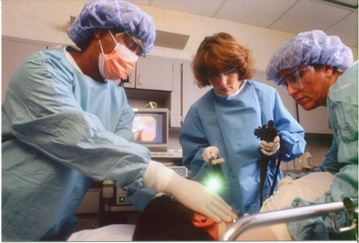
Diagnostic des infections à Helicobacter pylori
Invasives
Test rapide uréase
Ana-path
Culture
PCR

Slide 31
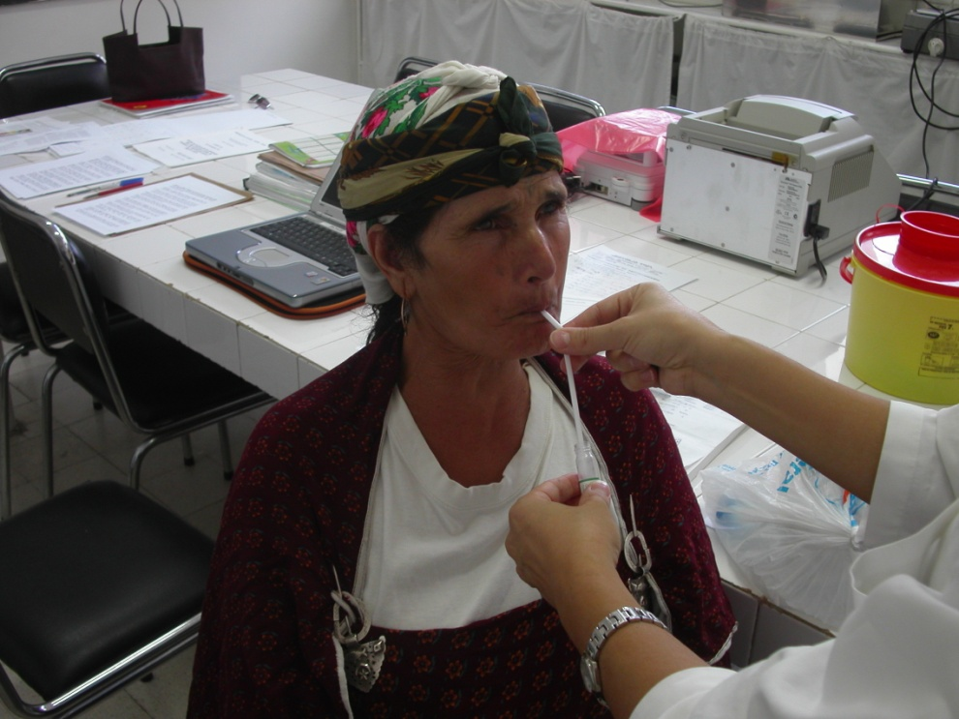
Diagnostic des infections à Helicobacter pylori
Invasives
Ana-path
Culture
PCR
Uréase
Non invasives
Test respiratoire
Ag dans les selles
Sérologie

Slide 32
Mais qui a tué Napoléon ? Helicobacter pylori,
la bactérie qui donne le cancer
Arguments cliniques
Arguments autopsiques
Arguments épidémiologiques
facteurs liés à l’hôte : susceptibilité familiale
facteurs de risque alimentaires
facteurs de virulence bactériens
Localisation de l’infection et des lésions
Il nous manque :
Une confirmation histologique : adénocarcinome
Une confirmation bactériologique : présence de H. pylori, cagA
Il faudrait pouvoir analyser l’estomac de Napoléon

Slide 33
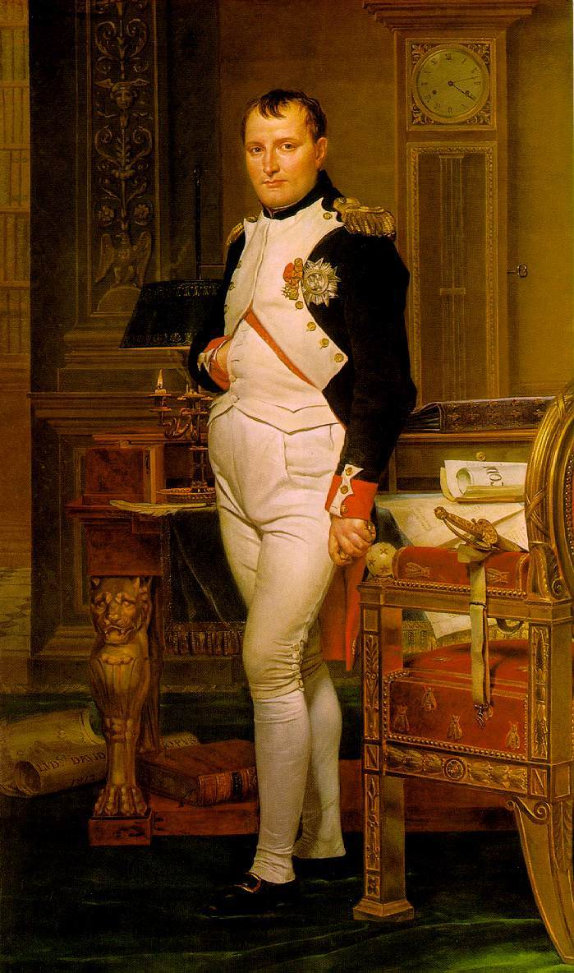

Considérations éthiques
"Rappelez-vous ce que je vous ai chargé de faire lorsque je ne serai plus. Faites avec soin l'examen anatomique de mon corps; de l'estomac surtout. Les médecins de Montpellier avaient annoncé que le squire au pylore serait héréditaire dans ma famille. Leur rapport est, je crois, dans les mains de Louis, demandez-le, comparez-le avec ce que vous aurez observé vous même : que je sauve au moins mon fils de cette cruelle maladie. Vous le verrez, Docteur, vous lui indiquerez ce qu'il convient de faire; vous lui épargnerez les angoisses dont je suis déchiré : c'est un dernier service que j'attends de vous."
Examinez mon estomac !

Slide 34
L’estomac de Napoléon a été conservé
J'avais terminé cette triste opération. Je détachai le coeur, l'estomac, et les mis dans un vase d'argent rempli d'esprit-de-vin.
Je laissai le premier de ces organes dans le vase qui d'abord l'avait reçu, et mis le second dans un autre de même métal et de forme cilindriques , qui servait à serrer l'éponge de Napoléon. et les déposai l'un et l'autre aux angles du cercueil »
Dr Francesco Antommarchi

Slide 35
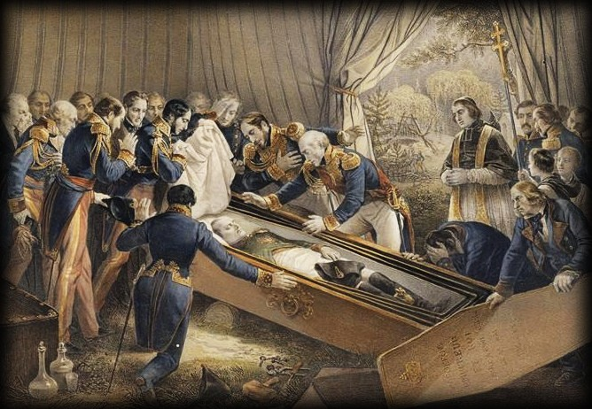
1840 exhumation, l’estomac est toujours là !

Slide 36
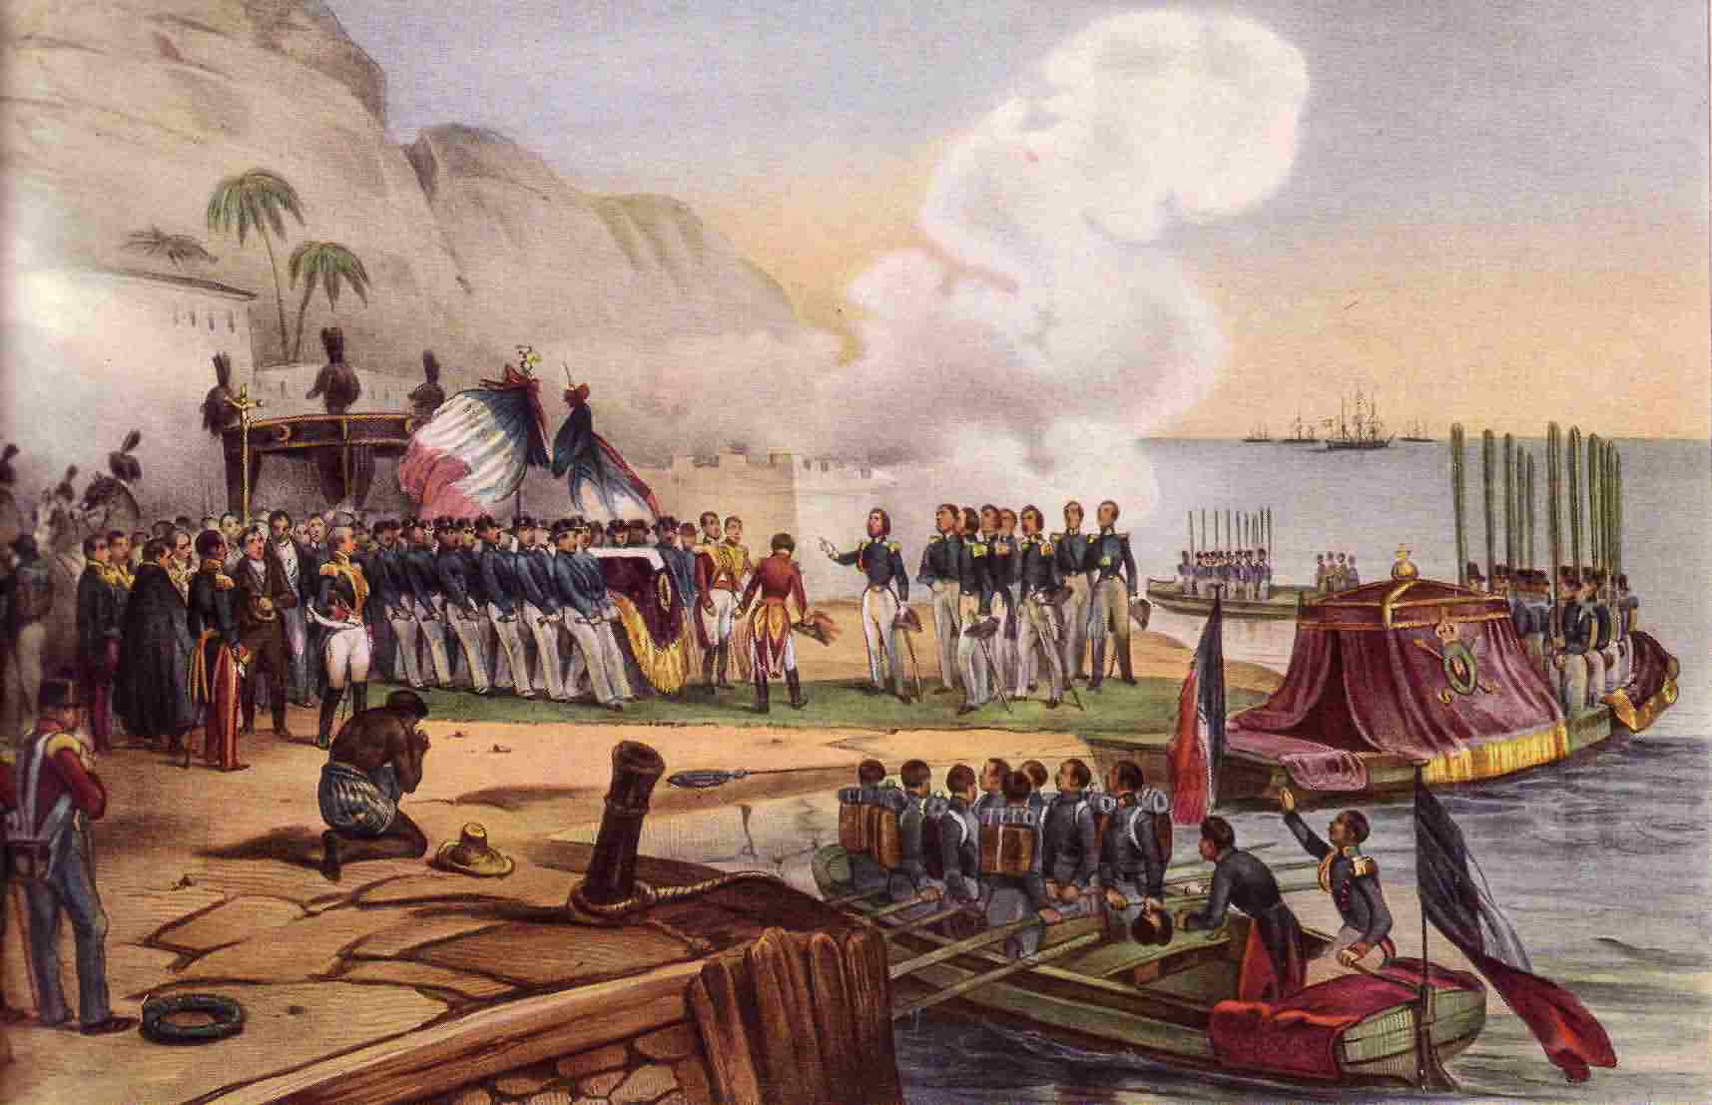
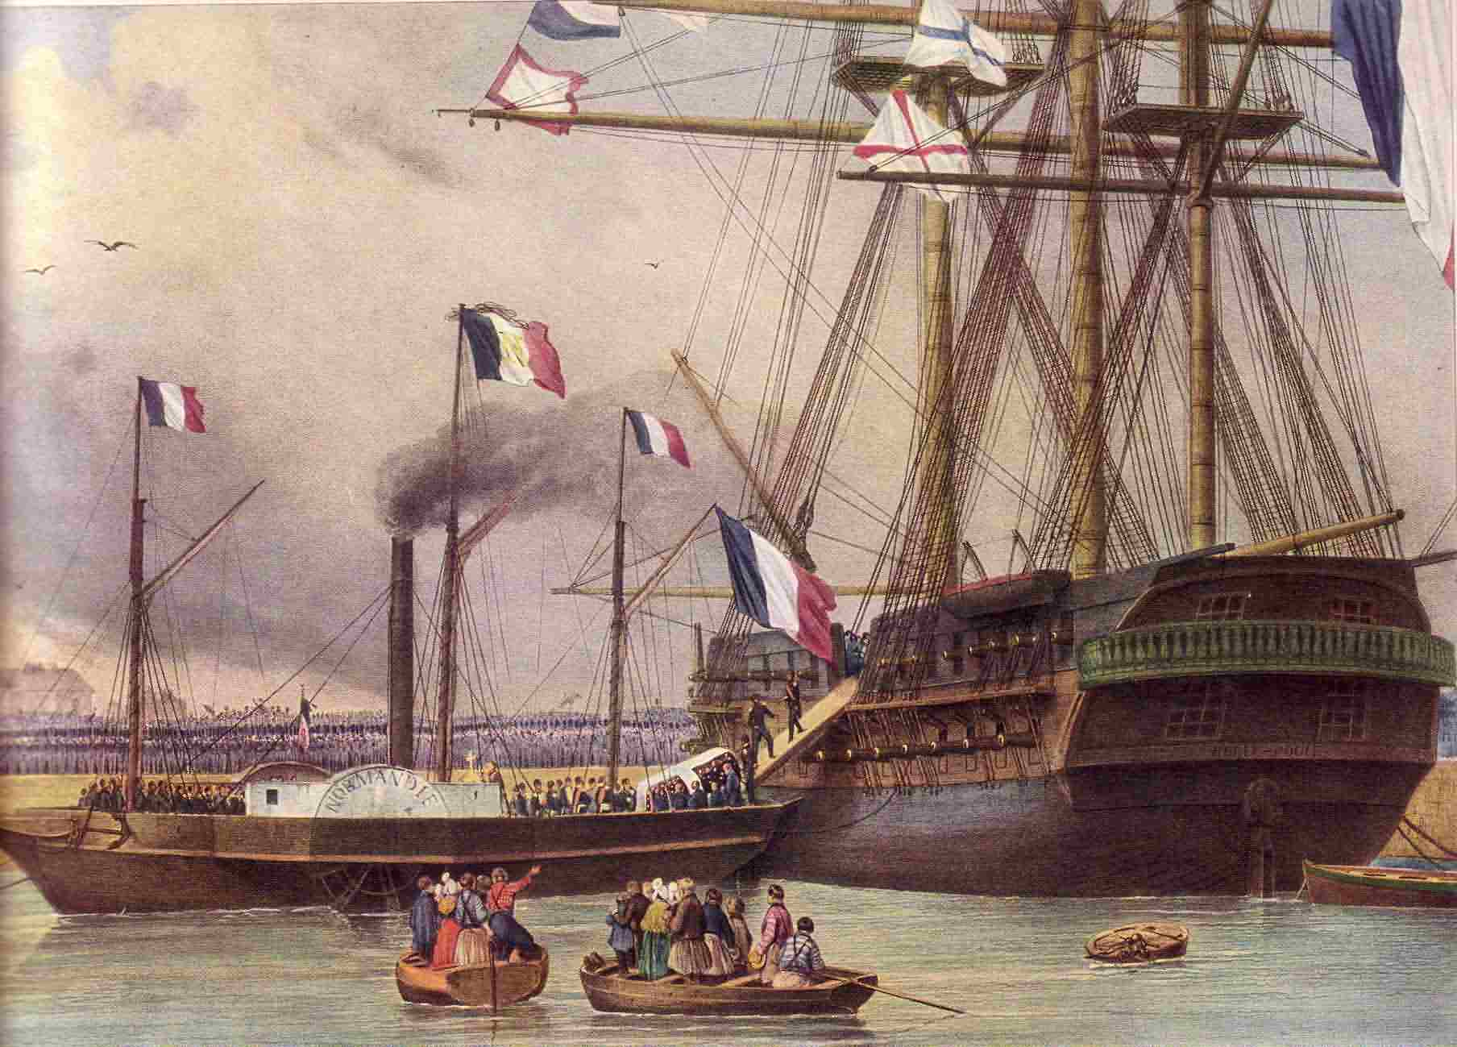
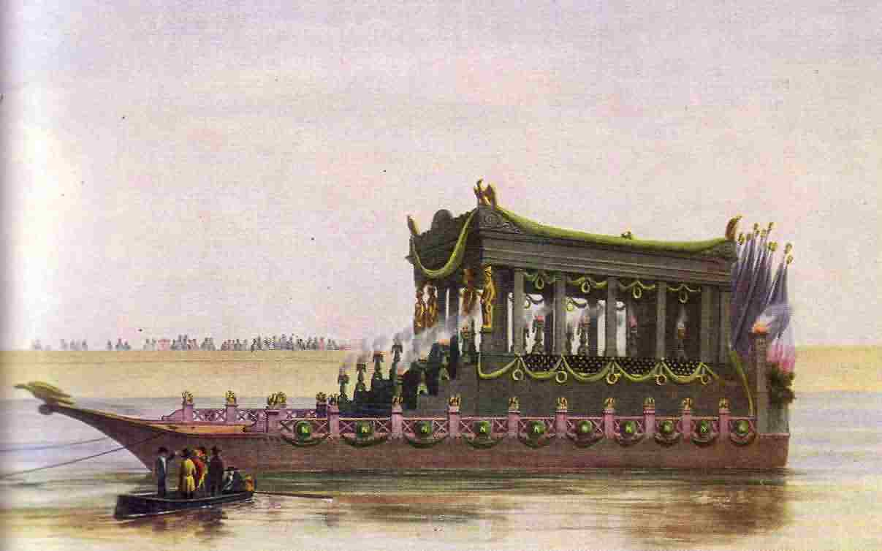
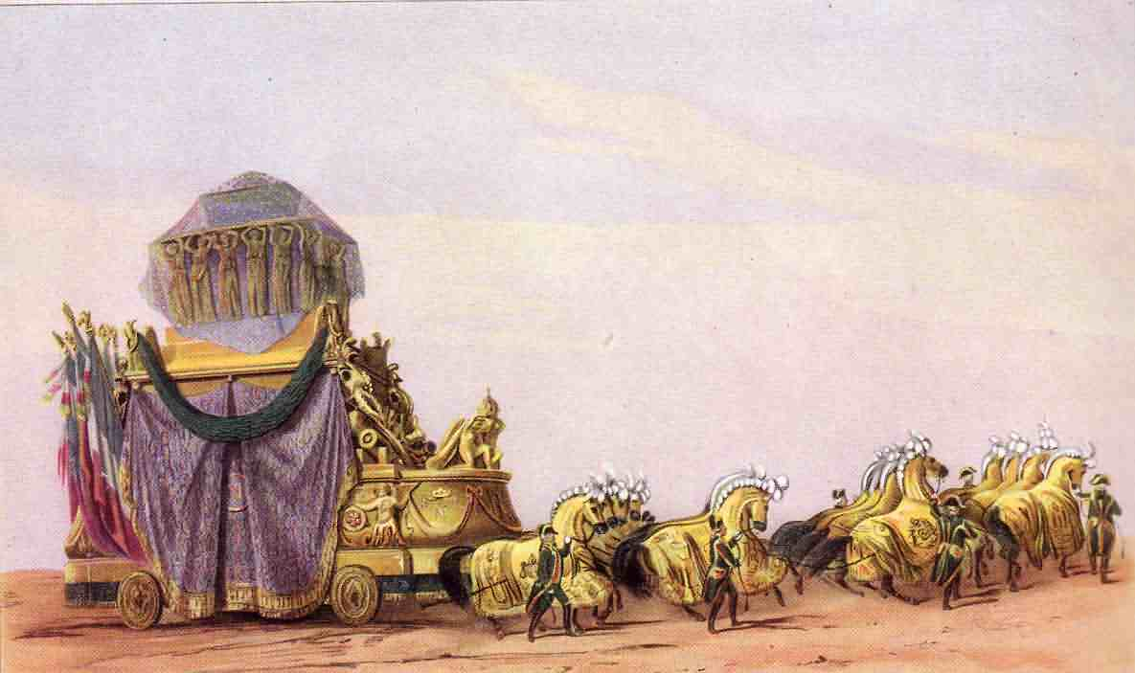
1840 : Le retour des cendres
Le retour de l’estomac !

Slide 37




L’estomac est aux Invalides

Slide 38



Proposition d’étude
Histologie
Microbiologie moléculaire :
  Extraction ADN
  PCR glmM, cagA
  Séquençage NGS
Représentation sur un estomac frais des zones biopsiées
Zone ulcérée décrite à l’autopsie
Biopsies pour étude microbiologique par PCR
Biopsies pour étude histologique

Slide 39

Merci de votre attention et de vos appuis…

